Slide 1
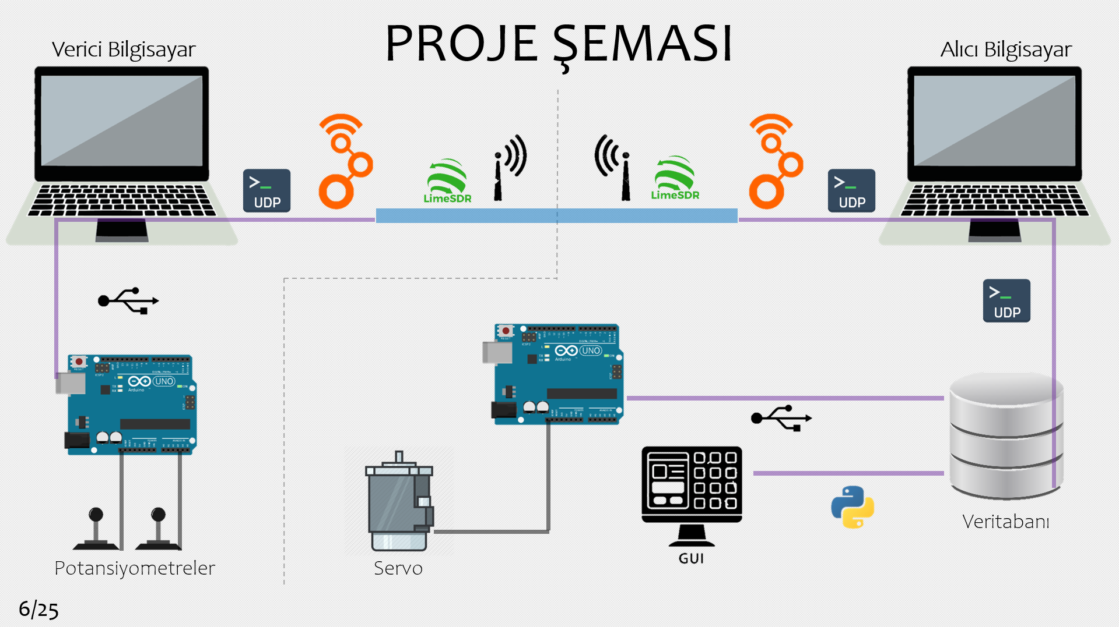

Slide 2

Dosya Hiyerarşisi
-> bpsk_servo_control_vFinal
->arduino
receiver ve transmitter Arduino .ino dosyalarını barındırır
->share
db.py
(GNU Radio alıcı tarafında UDP’ye bağlanarak yaratılan udp_sink.db’ye veri akışı yapar)
db2ser.py
(Veritabanından Seri Porta veri akışı yapar)
gui_receiver_db.py
(Veritabanındaki bilgileri arayüze yazar)
gui_receiver_db2.py
(Veritabanındaki bilgileri arayüze yazar - Türkçe)
ser2udp.py
(Verici tarafı için Seri Porttan GNU Radio UDP Source için köprü oluşturur)
->utils
gui_receiver.py
(UDP’deki bilgileri arayüze yazar)
listen_receiver.py
(UDP’deki bilgileri konsola yazar)
udp2ser.py
(Alıcı tarafı için UDP Sink’ten servo kontrolü yapacak Arduino’ya veri akışı yapar)

Slide 3

Program Akışı
Verici bilgisayarda GNU Radio ve udp2ser.py çalıştırılır.
Alıcı bilgisayarda GNU Radio ardından;
UDP’den veri tabanına akış sağlayacak db.py,
Veritabanı bilgisini okuyacak arayüz gui_receiver_db.py,
Veritabanından alıcı Arduino için db2ser.py çalıştırılır.

